Slide 1

第3章 动态规划
Dynamic Programming
王晓茹
北京邮电大学
计算机学院

Slide 2
学习要点
理解动态规划算法的概念。
掌握动态规划算法的基本要素。
（1）最优子结构性质
（2）重叠子问题性质
掌握设计动态规划算法的步骤。
（1）找出最优解的性质，并刻划其结构特征。
（2）递归地定义最优值。
（3）以自底向上的方式计算出最优值。
（4）根据计算最优值时得到的信息，构造最优解。

Slide 3
通过应用范例学习动态规划算法设计策略
矩阵
连乘问题
最大
子段和
流水
作业调度
最长公共
子序列
0/1
背包问题

Slide 4
算法的基本思想
聪明的遍历方法
与分治法对比学习
Notes:
动态规划的目的是找最优解。比贪心算法适用面更广泛。例如，背包问题不能用贪心算法解决，因为最优的策略不能贯彻到最后。

Slide 5
最优化原理（分布式求解）
在实际生活中，有一类问题的活动过程可以分成若干个阶段，而且在任一阶段后的行为依赖于该阶段的状态，与该阶段之前的过程如何达到这种状态的方式无关。
这类问题的解决是多阶段的决策过程。
是处理分段过程最优化问题的一类非常有效的方法。
在50年代，贝尔曼（Richard Bellman)等人提出了最优化原理，并利用这个原理产生了动态规划算法从而解决了这类问题。
Notes:
一个多阶段的过程的最优解，实际上是由每个分阶段的最优解构成的。类似与计算机网络中分布式求解最短路径的方法原理。

Slide 6
最优化原理
多阶段过程的最优决策序列应当具有性质：
无论过程的初始状态和初始决策是什么，其余的决策都必须相对于初始决策所产生的状态构成一个最优决策序列。

Slide 7
问题必须具备的性质
最优子结构性质
原问题的最优解包含了其子问题的最优解，即原问题可以由子问题的最优解组合而成，这就使得问题可以拆分成若干个子问题。
子问题重叠性质
每次产生的子问题并不总是新问题，有些子问题被反复计算多次。

Slide 8
算法总体思想
动态规划算法与分治法类似，其基本思想也是将待求解问题分解成若干个子问题。
T(n)
=
n
T(n/2)
T(n/2)
T(n/2)
T(n/2)

Slide 9
算法总体思想
但是经分解得到的子问题往往不是互相独立的。不同子问题的数目常常只有多项式量级。在用分治法求解时，有些子问题被重复计算了许多次，时间复杂性呈指数增长。
T(n)
=
n
n/2
n2
n/2
n/2
T(n/4)
T(n/4)
T(n/4)
T(n/4)
T(n/4)
T(n/4)
T(n/4)
T(n/4)
T(n/4)
T(n/4)
T(n/4)
T(n/4)
T(n/4)
T(n/4)
T(n/4)
T(n/4)

Slide 10
算法总体思想
如果能够保存已解决的子问题的答案，而在需要时再找出已求得的答案，就可以避免大量重复计算，从而得到多项式时间算法。
T(n)
=
n
n/2
n2
n/2
n/2
T(n/4)
T(n/4)
T(n/4)
T(n/4)
T(n/4)
T(n/4)
T(n/4)
T(n/4)
T(n/4)
T(n/4)
T(n/4)
T(n/4)
T(n/4)
T(n/4)
T(n/4)
T(n/4)

Slide 11
动态规划基本步骤
01
02
03
04
找出最优解的性质，
并刻划其结构特征。
递归地定义最优值。
以自底向上的方式
计算出最优值。
根据计算最优值时
得到的信息，构造最优解。

Slide 12
1. 矩阵连乘问题
聪明的遍历
自底向上的求解

Slide 13
矩阵连乘问题
给定n个矩阵 ，其中 与 是可乘的， 。
考察这n个矩阵的连乘积
由于矩阵乘法满足结合律，所以计算矩阵的连乘可以有许多不同的计算次序。这种计算次序可以用加括号的方式来确定。
若一个矩阵连乘积的计算次序完全确定，也就是说该连乘积已完全加括号，则可以依此次序反复调用2个矩阵相乘的标准算法计算出矩阵连乘积

Slide 14
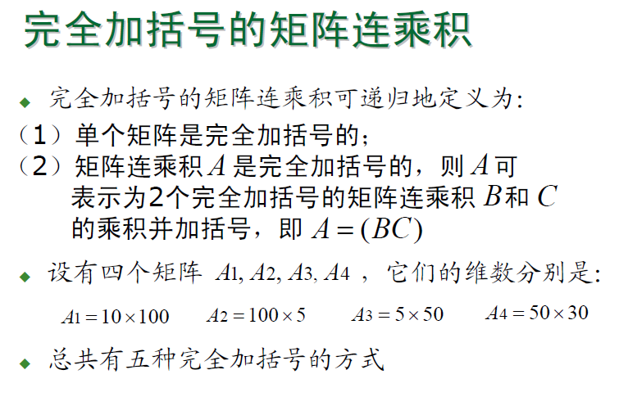

Slide 15
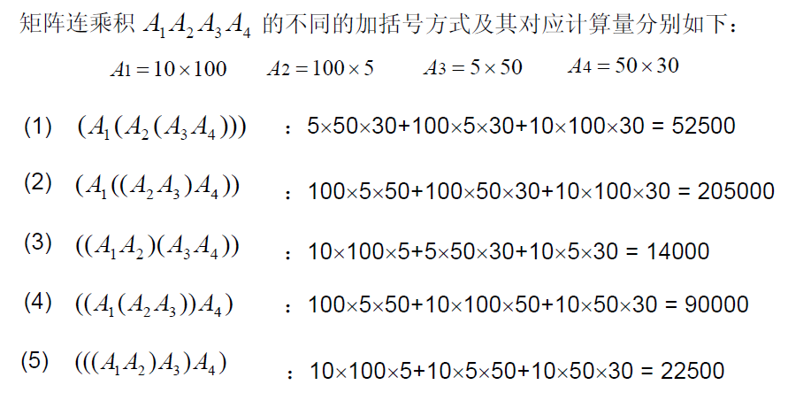

Slide 16
如何求最优解？
最优解 == 以最少的数乘次数计算出矩阵连乘的乘积

Slide 17
矩阵连乘问题
给定n个矩阵｛A₁,A₂,…,A_{n}｝，其中A_{i}与A_{i+1}是可乘的，i=1，2…，n-1。如何确定计算矩阵连乘积的计算次序，使得依此次序计算矩阵连乘积需要的数乘次数最少。
直观思考一：穷举法：列举出所有可能的计算次序，并计算出每一种计算次序相应需要的数乘次数，从中找出一种数乘次数最少的计算次序。
算法复杂度分析：
对于n个矩阵的连乘积，设其不同的计算次序为P(n)。
由于每种加括号方式都可以分解为两个子矩阵的加括号问题：(A1...Ak)(Ak+1…An)可以得到关于P(n)的递推式如下：
Notes:
P(n)是随n的增长呈指数增长的。

Slide 18
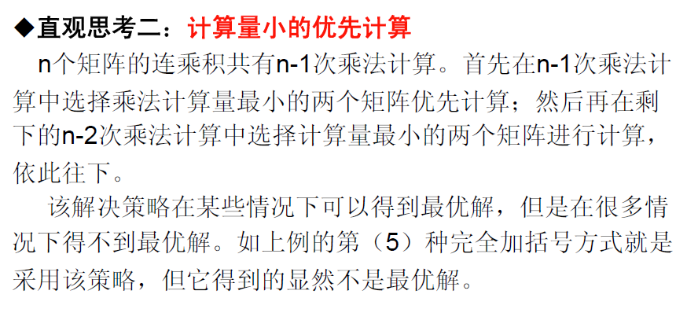

Slide 19
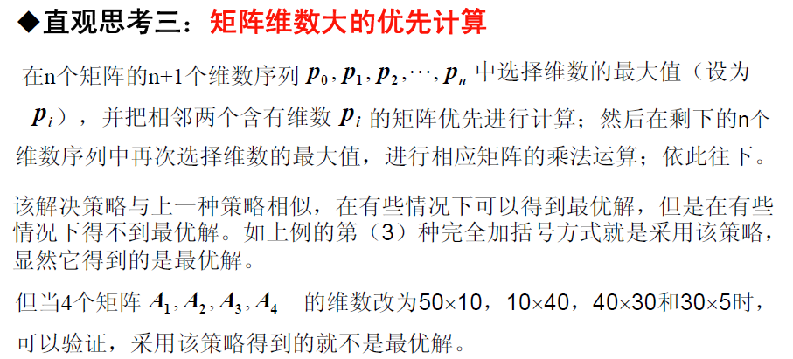

Slide 20
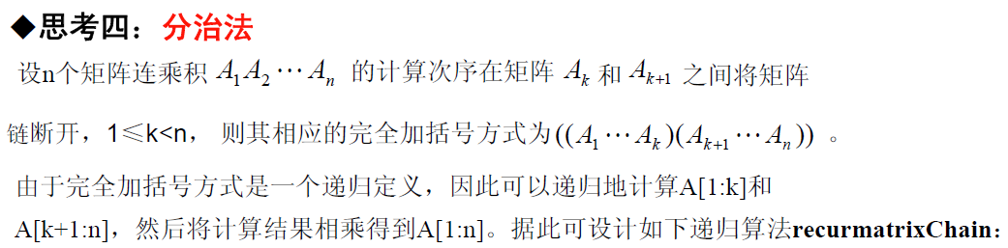
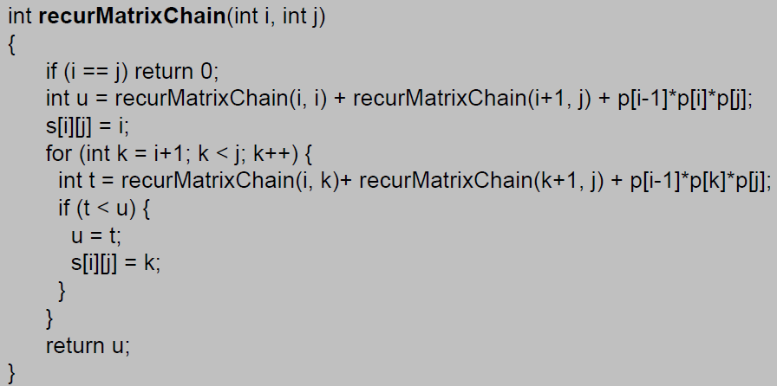

Slide 21

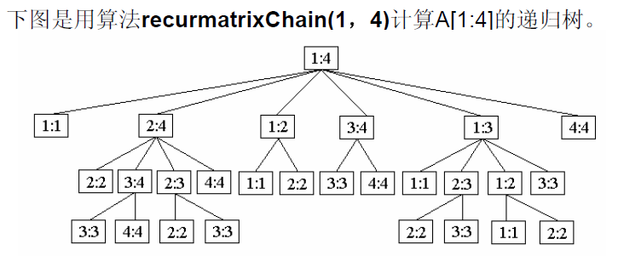

Slide 22
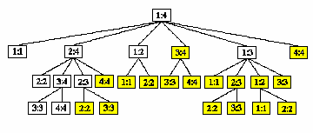

Slide 23
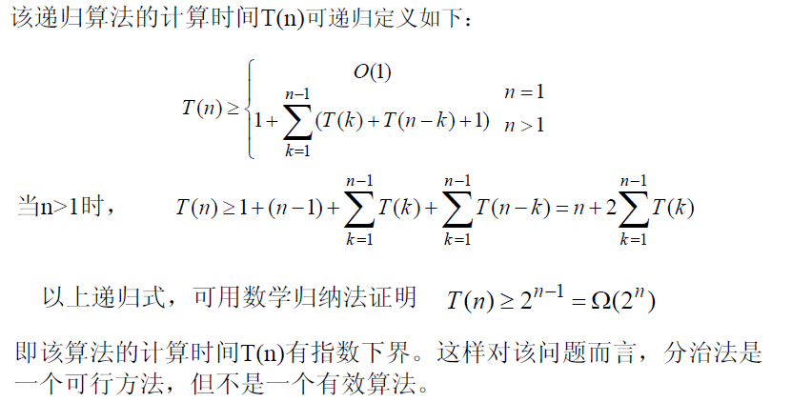

Slide 24
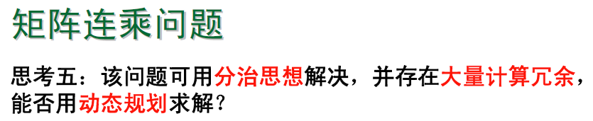
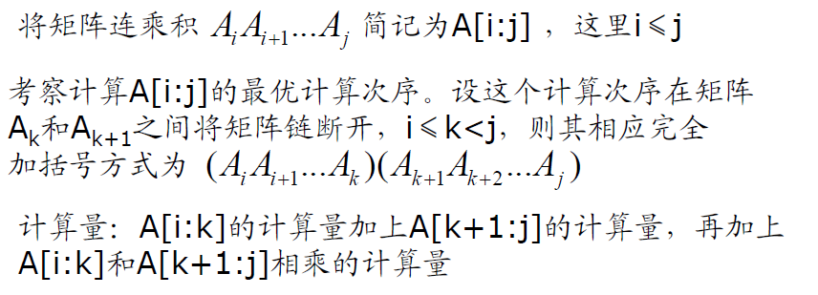

Slide 25
1. 分析最优解的结构
特征：计算A[i:j]的最优次序所包含的计算矩阵子链 A[i:k]和A[k+1:j]的次序也是最优的。
矩阵连乘计算次序问题的最优解包含着其子问题的最优解。这种性质称为最优子结构性质。问题的最优子结构性质是该问题可用动态规划算法求解的显著特征。
如何证明？——反证法
Notes:
反证法

Slide 26
2. 建立递归关系
设计算A[i:j]，1≤i≤j≤n，所需要的最少数乘次数m[i,j]，则原问题的最优值为m[1,n]
当i=j时，A[i:j]=Ai，因此，m[i,i]=0，i=1,2,…,n
当i<j时，
由最优子结构性质，可以递归地定义m[i,j]为：
这里 的维数为
的位置只有 种可能

Slide 27
使用自底向上的方式 解决重复计算问题
先解子问题，
合并子问题，
得到全解

Slide 28
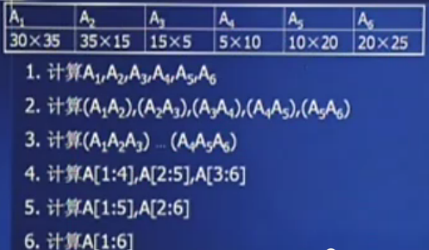
3.计算最优值

Slide 29
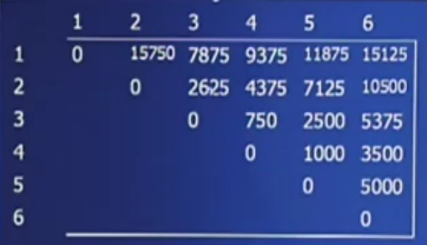

Slide 30
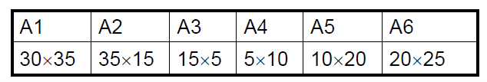
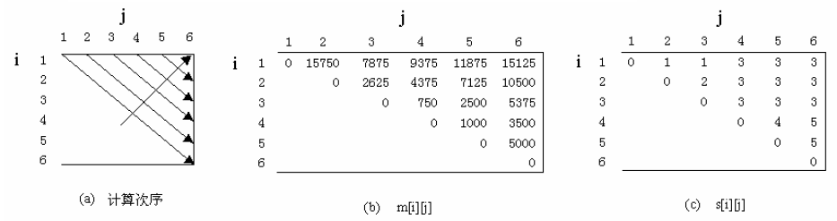

S[i][j]的含义？

Slide 31
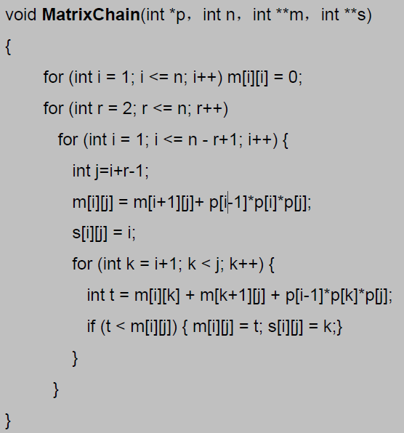
用动态规划法求最优解
A1 | A2 | A3 | A4 | A5 | A6
30×35 | 35×15 | 15×5 | 5×10 | 10×20 | 20×25
S[i][j]的含义？

Slide 32
用动态规划法求最优解
void MatrixChain(int *p，int n，int **m，int **s)
{
for (int i = 1; i <= n; i++) m[i][i] = 0;
for (int r = 2; r <= n; r++) // r代表了对角线，如图a
for (int i = 1; i <= n - r+1; i++) { //代表了对每条对角线的数值
int j=i+r-1;
m[i][j] = m[i+1][j]+ p[i-1]*p[i]*p[j];
s[i][j] = i;
for (int k = i+1; k < j; k++) {
int t = m[i][k] + m[k+1][j] + p[i-1]*p[k]*p[j];
if (t < m[i][j]) { m[i][j] = t; s[i][j] = k;}
}
}
}
A1 | A2 | A3 | A4 | A5 | A6
30×35 | 35×15 | 15×5 | 5×10 | 10×20 | 20×25

Slide 33
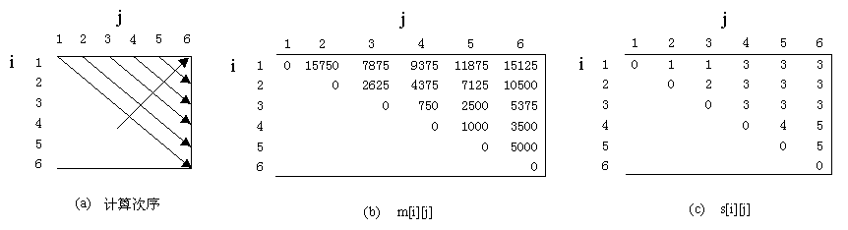
用动态规划法求最优解
void MatrixChain(int *p，int n，int **m，int **s)
{
for (int i = 1; i <= n; i++) m[i][i] = 0;
for (int r = 2; r <= n; r++)
for (int i = 1; i <= n - r+1; i++) {
int j=i+r-1;
m[i][j] = m[i+1][j]+ p[i-1]*p[i]*p[j];
s[i][j] = i;
for (int k = i+1; k < j; k++) {
int t = m[i][k] + m[k+1][j] + p[i-1]*p[k]*p[j];
if (t < m[i][j]) { m[i][j] = t; s[i][j] = k;}
}
}
}
A1 | A2 | A3 | A4 | A5 | A6
30×35 | 35×15 | 15×5 | 5×10 | 10×20 | 20×25
算法复杂度分析：
算法matrixChain的主要计算量取决于算法中对r，i和k的3重循环。循环体内的计算量为O(1)，而3重循环的总次数为O(n³)。因此，算法的计算时间上界为O(n³)。
算法所占用的空间显然为O(n²)。

Slide 34
计算最优值
对于1≤i≤j≤n不同的有序对(i,j)对应于不同的子问题。因此，不同子问题的个数最多只有
由此可见，在递归计算时，许多子问题被重复计算多次。这也是该问题可用动态规划算法求解的又一显著特征。
用动态规划算法解此问题，可依据其递归式以自底向上的方式进行计算。在计算过程中，保存已解决的子问题答案。每个子问题只计算一次，而在后面需要时只要简单查一下，从而避免大量的重复计算，最终得到多项式时间的算法

Slide 35
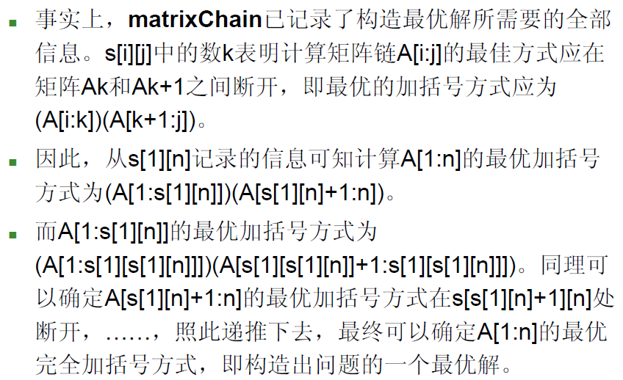
4. 构造最优值

Slide 36
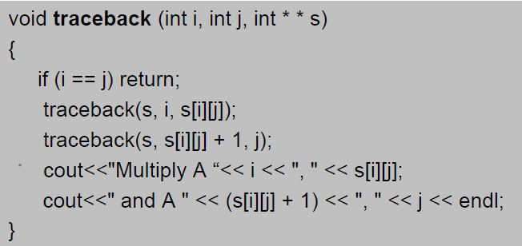
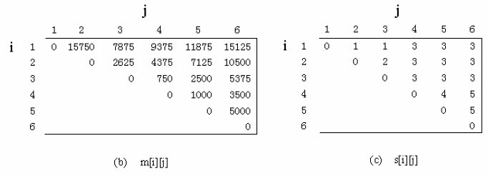
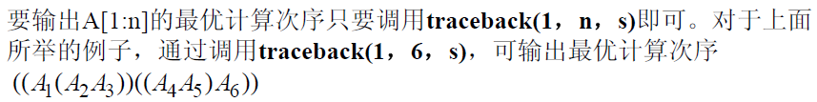

Slide 37
动态规划算法的基本要素
一、最优子结构
矩阵连乘计算次序问题的最优解包含着其子问题的最优解。这种性质称为最优子结构性质。
在分析问题的最优子结构性质时，所用的方法具有普遍性：首先假设由问题的最优解导出的子问题的解不是最优的，然后再设法说明在这个假设下可构造出比原问题最优解更好的解，从而导致矛盾。
利用问题的最优子结构性质，以自底向上的方式递归地从子问题的最优解逐步构造出整个问题的最优解。最优子结构是问题能用动态规划算法求解的前提。
同一个问题可以有多种方式刻划它的最优子结构，有些表示方法的求解速度更快（空间占用小，问题的维度低）

Slide 38
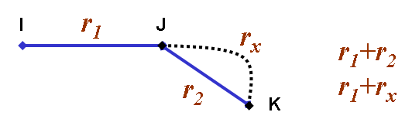
最优化原则 (optimality principle)
想想看：
最优化原则，对于计算机网络中的分组转发有什么作用？
如果I，J，K的最佳路由是r₁+r₂，则当I把分组交给J时，J一定会沿着r₂把分组转发出去。

Slide 39
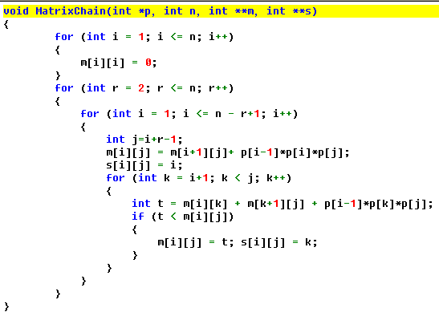
比较下面两个算法段

Slide 40
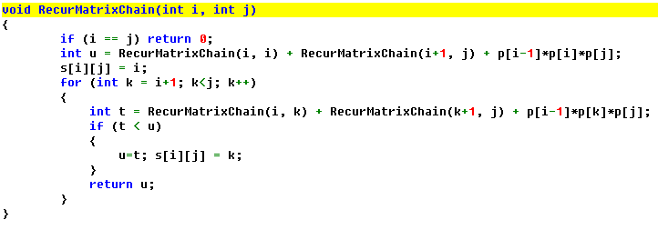
比较下面两个算法段

Slide 41
动态规划算法的基本要素
二、重叠子问题-自底向上的解决方法
递归算法求解问题时，每次产生的子问题并不总是新问题，有些子问题被反复计算多次。这种性质称为子问题的重叠性质。
动态规划算法，对每一个子问题只解一次，而后将其解保存在一个表格中，当再次需要解此子问题时，只是简单地用常数时间查看一下结果。
通常不同的子问题个数随问题的大小呈多项式增长。因此用动态规划算法只需要多项式时间，从而获得较高的解题效率。

Slide 42
动态规划算法的基本要素
三、备忘录方法
备忘录方法的控制结构与直接递归方法的控制结构相同，区别在于备忘录方法为每个解过的子问题建立了备忘录以备需要时查看，避免了相同子问题的重复求解。
int LookupChain(int i，int j)
{
if (m[i][j] > 0) return m[i][j];
if (i == j) return 0;
int u = LookupChain(i，i) + LookupChain(i+1，j) + p[i-1]*p[i]*p[j];
s[i][j] = i;
for (int k = i+1; k < j; k++) {
int t = LookupChain(i，k) + LookupChain(k+1，j) + p[i-1]*p[k]*p[j];
if (t < u) { u = t; s[i][j] = k;}
}
m[i][j] = u;
return u;
}
动态规划法：自底向上
备忘录方法：自顶向下

Slide 43
停下来，深呼吸，让我们， 练习一下动态规划的思维方式
03
重点：
学习动态规划的状态划分和表示方法
02
04
01
05
06

Slide 44


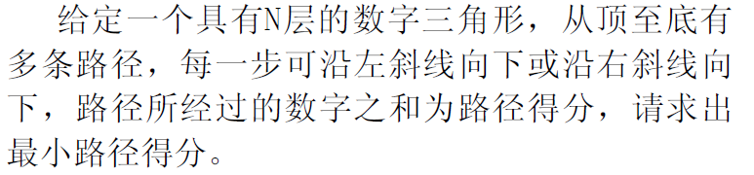
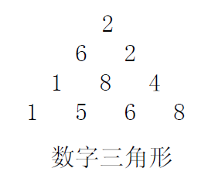

Slide 45
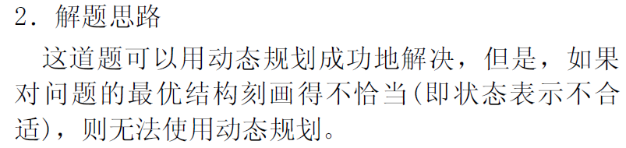

Slide 46
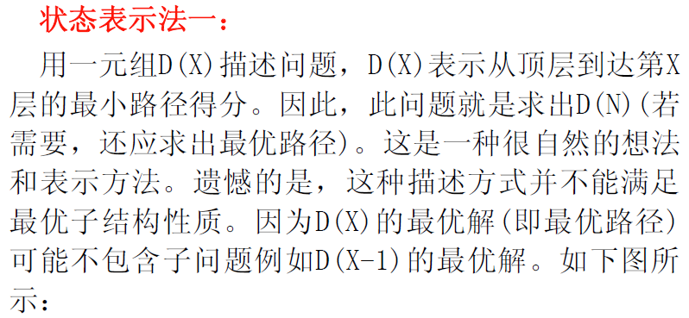
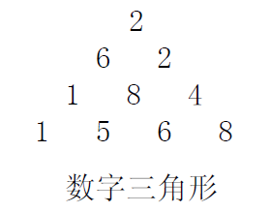

Slide 47
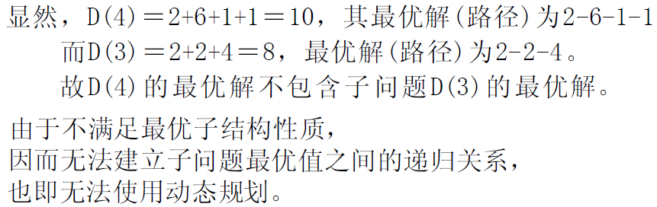

Slide 48


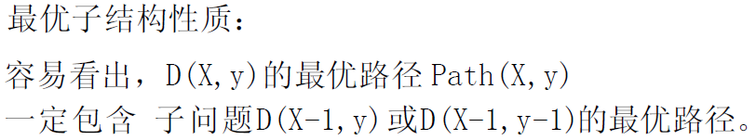
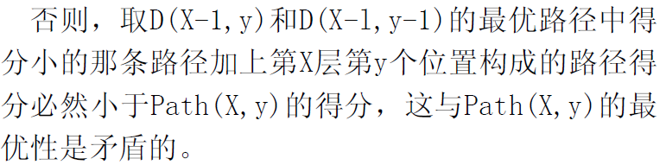

Slide 49
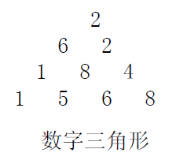
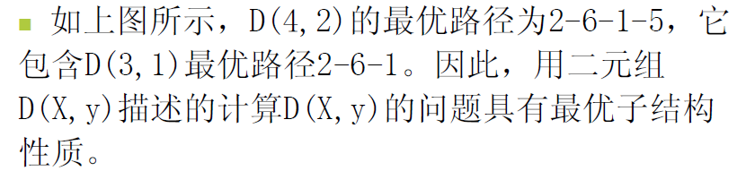

Slide 50
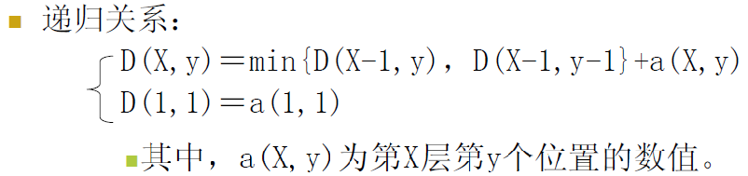

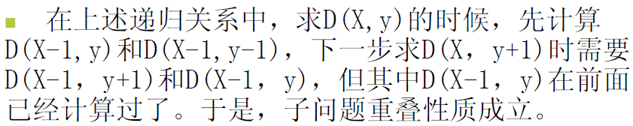

Slide 51

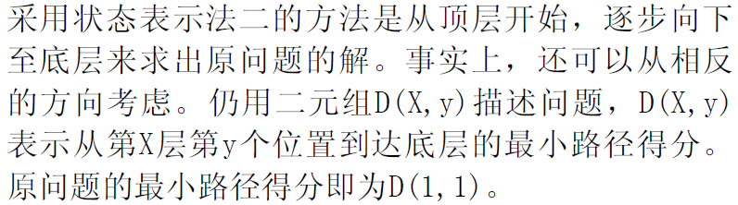
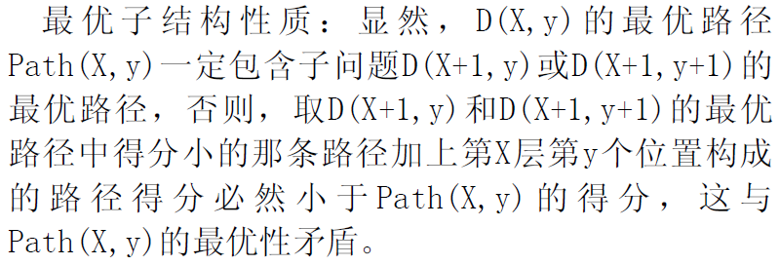

Slide 52
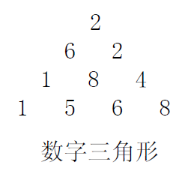
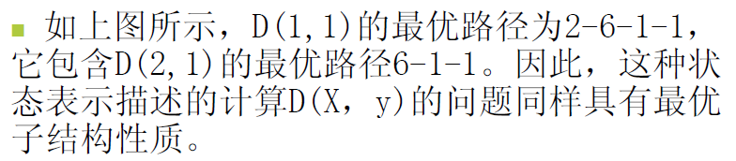

Slide 53
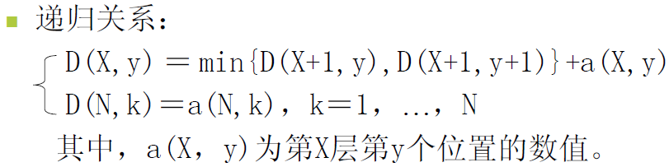


Slide 54

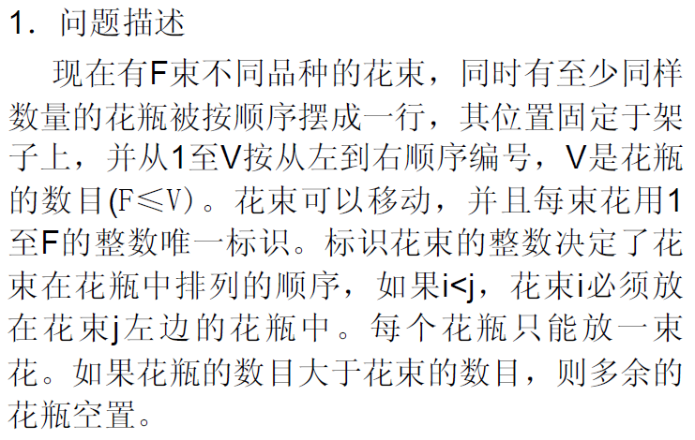

Slide 55

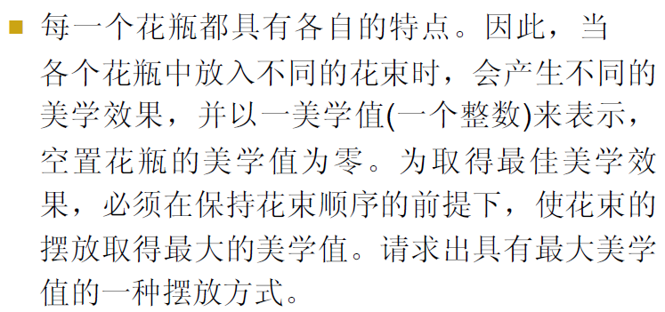

Slide 56
作业
03
02
04
01
05
1.完成钻石矿工的算法（详见实验指导书）
要求：
设计动态规划算法，描述最优子结构，在报告中写出设计思路；
编程序实现上述算法，并完成测试；
分析算法的时间复杂度，并与分治法进行对比
选作
完成蒙图版钻石矿工作业
06

Slide 57
多阶段图问题

Slide 58
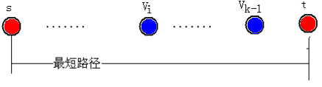
多阶段图问题：求从s到t的最小代价路径
设G=（V.E）是一个赋权有向图，其顶点集V被划分成k>2个不相交的子集Vi。（1<=i<=k),其中，V1和Vk分别只有一个顶点s(源)和一个顶点t(汇），图中所有边的始点和终点都在相邻的两个子集Vi和Vi+1中。

Slide 59
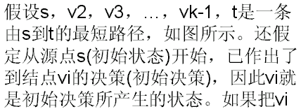
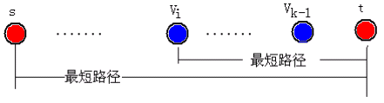
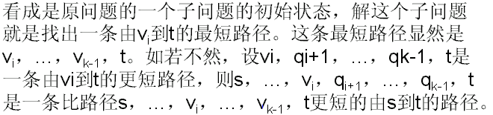

Slide 60
最长公共子序列
03
02
04
问题：给定两个序列
X={ x1, x2, …..,xm}
Y={ y1, y2, ……,yn}
找出X和Y的一个最长公共子序列。
01
05
06

Slide 61
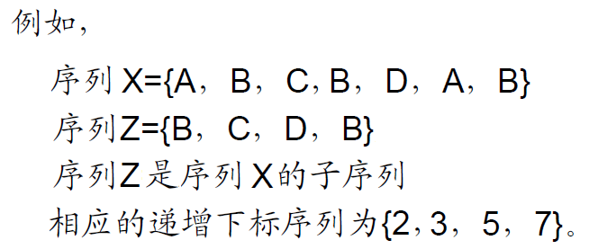
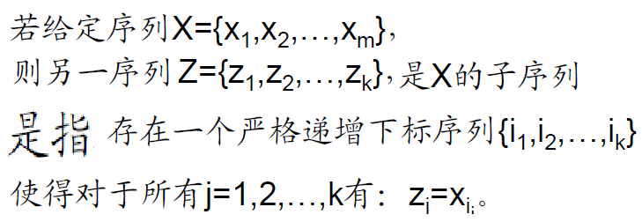
公共子序列

Slide 62
最长公共子序列
X = { A, B, C, B, D, A, B }
Y = { B, D, C, A, B, A }
其中，序列 { B, C, A }是长度=3的公共子序列；
{ B, C, B, A }是长度=4的最长公共子序列

Slide 63

最长公共子序列

Slide 64
又见穷举
对X的所有子序列，
检查它是否也是Y的子序列，
从而确定它是否为X和Y的公共子序列，并且在检查过程中记录最长的公共子序列。
Notes:
对于X，有M个元素，因此有2^m个子序列，因此算法复杂性是指数的。

Slide 65
1.最长公共子序列的结构
设序列X={x₁,x₂,…,x_{m}}和Y={y₁,y₂,…,y_{n}}的最长公共子序列为Z={z₁,z₂,…,z_{k}} ，则
(1)若x_{m}=y_{n}，则z_{k}=x_{m}=y_{n}，且Z_{k-1}是x_{m-1}和y_{n-1}的最长公共子序列。
(2)若x_{m}≠y_{n}且z_{k}≠x_{m}，则Z是X_{m-1}和Y的最长公共子序列。
(3)若x_{m}≠y_{n}且z_{k}≠y_{n}，则Z是X和Y_{n-1}的最长公共子序列。
由此可见，2个序列的最长公共子序列包含了这2个序列的前缀的最长公共子序列。因此，最长公共子序列问题具有最优子结构性质。

Slide 66
2.子问题的递归结构
由最长公共子序列问题的最优子结构性质建立子问题最优值的递归关系。
用c[i][j]记录序列和的最长公共子序列的长度。其中， X_{i}={x₁,x₂,…,x_{i}}；Yj={y₁,y₂,…,y_{j}}。
当i=0或j=0时，空序列是X_{i}和Y_{j}的最长公共子序列。故此时C[i][j]=0。
其它情况下，由最优子结构性质可建立递归关系如下：

Slide 67
计算最优值
X(i)={x1,x2,…,xi}, 1≤i ≤ m；Y(j)={y1,y2,…,yj}, 1≤j≤ n；
对X(m)和Y(n)，总共有θ(mn)个不同的子问题，用动态规划算法自底向上地计算最优值，以·提高算法效率。
void LCSLength(int m，int n，char *x，char *y，int **c，
int **b)
数组x*和y*：存储2个输入序列X(m)、Y(n)
输出数组c：c[i][j]存储序列X[i]、Y[j]的最长公共子序列的长度
输出数组b： b[i][j] 记录c[i][j]的值是由哪个子问题得到的(3种情
况之一)，构造最长公共子序列时用到

Slide 68
计算最优值
void LCSLength(int m，int n，char *x，char *y，int **c，int **b)
{
int i，j;
for (i = 1; i <= m; i++) c[i][0] = 0; /*初始化, Y[j]为空时
for (i = 1; i <= n; i++) c[0][i] = 0; /*初始化， X[i]为空时
for (i = 1; i <= m; i++) /*两重循环，自下而上，
计算子问题{X(i), Y(j)}
for (j = 1; j <= n; j++) {
if (x[i]==y[j]) { /*情况1
c[i][j]=c[i-1][j-1]+1;
b[i][j]=1;}
else if (c[i-1][j]>=c[i][j-1]) { /*情况2
c[i][j]=c[i-1][j]; b[i][j]=2;}
else { c[i][j]=c[i][j-1]; /*情况3
b[i][j]=3; }
}
}
当在b[i][j]遇到：
1时，最长公共子序列由Xi-1,Yj-1的最长公共子序列+xi得到；
2时，最长公共子序列=X[i-1],Y[j]的最长公共子序列；
3时，最长公共子序列=X[i],Y[j-1]的最长公共子序列；

Slide 69
计算最优值
由于在所考虑的子问题空间中，总共有θ(mn)个不同的子问题，因此，用动态规划算法自底向上地计算最优值能提高算法的效率。
void LCSLength(int m，int n，char *x，char *y，int **c，int **b)
{
int i，j;
for (i = 1; i <= m; i++) c[i][0] = 0;
for (i = 1; i <= n; i++) c[0][i] = 0;
for (i = 1; i <= m; i++)
for (j = 1; j <= n; j++) {
if (x[i]==y[j]) {
c[i][j]=c[i-1][j-1]+1; b[i][j]=1;}
else if (c[i-1][j]>=c[i][j-1]) {
c[i][j]=c[i-1][j]; b[i][j]=2;}
else { c[i][j]=c[i][j-1]; b[i][j]=3; }
}
}
构造最长公共子序列
void LCS(int i，int j，char *x，int **b)
{
if (i ==0 || j==0) return;
if (b[i][j]== 1){ LCS(i-1，j-1，x，b); cout<<x[i]; }
else if (b[i][j]== 2) LCS(i-1，j，x，b);
else LCS(i，j-1，x，b);
}

Slide 70
算法的改进
在算法lcsLength和lcs中，可进一步将数组b省去。事实上，数组元素c[i][j]的值仅由c[i-1][j-1]，c[i-1][j]和c[i][j-1]这3个数组元素的值所确定。对于给定的数组元素c[i][j]，可以不借助于数组b而仅借助于c本身在O(1)时间内确定c[i][j]的值是由c[i-1][j-1]，c[i-1][j]和c[i][j-1]中哪一个值所确定的。
如果只需要计算最长公共子序列的长度，则算法的空间需求可大大减少。事实上，在计算c[i][j]时，只用到数组c的第i行和第i-1行。因此，用2行的数组空间就可以计算出最长公共子序列的长度。进一步的分析还可将空间需求减至O(min(m,n))。

Slide 71
扩展：利用最长公共子序列求解最长上升/递减子序列问题
最长上升/递减子序列问题描述 ：
给定由n个整数a1，a2，…，an构成的序列，在这个序列中随意删除一些元素后可得到一个子序列ai，aj，ak，…，am，其中1≤i≤m≤n，则称序列ai，aj，ak，…，am为原序列的一个上升/递减子序列，长度最长的上升/递减子序列即为原序列的最长上升/递减子序列。（子序列中的相邻元素不能相等）
例如：序列{1，6，2，3，7，5}，可以选出上升子序列{1，2，3，5}，也可以选出{1，6，7}.

Slide 72
解题思路
该问题在ACM国际大学生程序设计竞赛中有很多应用，很多问题的原型可以归结为该问题。
最长递减子序列问题可以用动态规划方法直接求解，思路是先求出以原序列中的每一个元素为尾元素的最长递减子序列的长度，然后从中选择长度最大的即为整个序列的最长递减子序列。
该问题也可以利用最长公共子序列问题来求解，该方法与直接动态规划方法求解时间复杂度相当。

Slide 73
利用最长公共子序列求解最长递减子序列
由于最长递减子序列问题是求解一个给定序列的最长递减子序列，因此要用最长公共子序列问题来求解最长递减子序列问题，
首先要构造出第二个序列，即让原序列和哪个序列求最长公共子序列才能得到原序列的最长递减子序列
将原序列降序排序，得到降序序列
再让原序列和降序序列求一下最长公共子序列，则这个最长公共子序列即为原序列的一个最长递减子序列。
要注意的是，在最长公共子序列算法中，两个参数数组都是字符数组，在求解最长递减子序列问题时，需先将两个参数数组改为整型数组。

Slide 74
利用最长公共子序列求解最长递减子序列
void LIS（int a[]，int x[]，int m） //该算法求解x[1：m]这个长度为m的整型数组的最长递减子序列长度 { for（int i=1;i<=m;i++） //输入数组x scanf（“%d”，&x[i]）; for（int i=1;i<=m;i++） //数组a为数组x的副本 a[i]=x[i]; sort（a，1，m）; //对数组a进行递减归并排序 LCSLength（x，a，m，m）; //求数组x与数组a的最长公共子序列长度 }

Slide 75
扩展：利用最长公共子序列求解回文词的构造问题
回文词的构造问题描述
对于任意给定的一个字符串（由大写字母、小写字母和数字字符构成），都可以通过插入若干个字符的方法将其变成一个回文串。
例如：给定一个字符串Ab3bd，在插入两个字符后就可以变成一个回文串，如可以在A的左边添上一个d，再在最后一个d之前添上一个A，这样改造后的字符串为dAb3bAd，它是一个回文串。
那么对于任意给定的一个字符串，最少要插入几个字符才能将其变成回文串呢？
该问题是IOI2000中的一道经典题目，可以直接用动态规划方法来求解，但也可以巧妙地利用最长公共子序列问题来求解。

Slide 76
解题思路
首先将给定的字符串X翻转得到它的逆串Y，然后求X与Y的最长公共子序列，那么X的字符个数n减去最长公共子序列的长度即为将X变成回文串时最少需要添加的字符个数。

Slide 77
利用最长公共子序列求解回文词的构造问题
int huiwen（int n，char x[]，char y[]） //该算法求解x[1：n] 这个长度为n的字符串变为回文串时最少要插入的字符个数 { for（int i=1;i<=n;i++） //向字符数组x中输入一个字符串 scanf（”%c”，&x[i]）; for（int i=1;i<=n;i++） //求字符串x的逆串，保存在字符数组y中 y[i]=x[n-i+1]; LCSLength（x，y，n，n）; //求原串x与逆串y的最长公共子序列长度 return n-c[n][n]; //返回将串x变为回文串最少要插入的字符个数，c为全局数组 }

Slide 78
最大子段和
（-2，11，-4，13，-5，-2）的最大子段和为多少？
Notes:
20

Slide 79
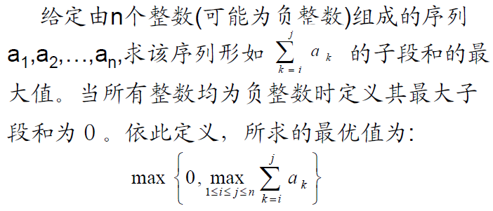

问题描述：最大子段和求解

Slide 80
此题的意义
程序员面试题精选100题解析 之一
这题曾被很多公司当做面试题，微软亚洲研究院曾在2006年的笔试题中也出过这道题。
做过算法竞赛的同学应该都了解，这是一道典型的动态规划(Dynamic Programming,后面简述为DP)算法题目，最优解法的算法复杂度为O(N)。
那么如果我们没有接触过DP，是不是就无法想出最优的解法？答案当然是否定的，下面我就假设你从来没接触过DP，来分析这道题目。

Slide 81
解法1：枚举，你一定想得到
解法一： 假如题目对算法复杂度要求不严格的话，这题目是挺容易的。我看到这题目的第一反应是枚举该数组的所有子数组，分别求和，再取其中最大的子数组和。
例如数组：1,-5, 3,4,-2,-3,10的所有子数组

Slide 82



1,-5, 3,4,-2,-3,10
枚举后再对所有的子数组求和，可以得到如下代码

Slide 83




简单算法：
从代码中可以看出，该算法是O(N^3)的复杂度。
枚举子数组的起始点i与结束点j为O(N^2)，求子数组的和为O(N)，最终复杂度为O(N^3)。
Notes:
用三层循环，实现：
1）最外层循环i用于控制分别计算a1三角，a2三角，a3三角…..，a5三角。
2）用第二层循环j控制在每个三角里，的行数，如i=1，第一个三角里，j=1,2,…5。
3）用第三层循环控制k，每行的列数。
Sum是记录最大的和，thissum用于记录每个三角里，每行获得的即时和。

Slide 84
最直观的解法往往不是最优秀的解法，从代码中可以看出，我们在求子数组和的时候重复做了很多事，即红色的代码，这段明显可以删去。
原因是当求以j为结尾的子数组的和时，以j-1为结尾的子数组的和已经求得，所以sum(j)就是sum(j-1)+a[j]（sum(j)代表以j为结尾的子数组的和）。

Slide 85


解法2：技巧改进

Slide 86


解法3：分治法的解决
请想想，此时的情形与分治法的那个例子相似？

Slide 87




Center = ( left + right )/2

Slide 88



Slide 89
从例子中观察规律
03
02
04
01
05
06
从分支法的合并过程中，找出一般规律。
Notes:
目的：一个包含了n个元素的过程中，找到划分子过程的方法，使得在n-1个元素中找最优解。
规律：如果某个元素<0，则这个元素就可以从n个元素中划掉，继而在n-1中找，如果当前的和是<0，则子过程就是未加的元素中找最优解。

Slide 90
解法4：妙不可言的方法
上述解法都是最基本的，下面这种解法的复杂度为O(N)。
我们可以想到，当枚举起始点i与结束点j的时候，这里的复杂度就是O(N^2)。那我们可不可以只枚举起始点i，或者只枚举结束点j而最终得到最大子数组的和呢？
假如现在我们只枚举数组的结束点j。

Slide 91


假如现在我们只枚举数组的结束点j

Slide 92
观察枚举的过程：
数组b[j]：表示以下标j结束的最大子数组的和的值。
以下标0为结束的数组的最大子数组和就是该独立的元素1。即b[0]=1。
思考？以下标1为结束的数组：1,-5的最大子数组和是什么？（注意：这里指的最大子数组必须以下标1(或者说j)结束）

Slide 93
观察以上枚举的过程：
思考？
以下标1为结束的数组：1,-5的最大子数组和是什么？（注意：这里指的最大子数组必须以下标1(或者说j)结束）
答案很明确：
如果以下标0结束的最大子数组的和为正数，那么b[1]就是b[0]+a[1]；如果如果以下标0结束的最大子数组的和为负数，那么b[1]就是a[1]。所以b[1]=b[0]+a[1]=-4。
以下标2为结束的数组：
1,-5,3的最大子数组和是什么？

Slide 94
观察以上枚举的过程：
思考？
以下标2为结束的数组：1,-5,3的最大子数组和是什么？
答案很明确：
如果b[1]>0，则b[2]=b[1]+a[2]。 否则b[2]=a[2]。 所以b[2]=3。

Slide 95


动态规划的求解？

Slide 96

晕？ 看个例子吧！

Slide 97


算法描述和分析

Slide 98
你看出上述算法的精妙了吗？
03
02
04
01
05
06

Slide 99
妙不可言！
令人赞叹的算法复杂性！
从代码中也可以看到，只有一层循环i，用来枚举结束的下标。
上面的代码中，也对空间复杂度做了小小的优化，b[]这个数组没有必要开，原因是b[j]只和b[j-1]有关系，所以用一个变量b即可。从代码中也可以看到，只有一层循环i，用来枚举结束的下标。

Slide 100

还有新思路吗？
Notes:
目的：一个包含了n个元素的过程中，找到划分子过程的方法，使得在n-1个元素中找最优解。
规律：如果某个元素<0，则这个元素就可以从n个元素中划掉，继而在n-1中找，如果当前的和是<0，则子过程就是未加的元素中找最优解。

Slide 101


不信？换个例子试试？
Notes:
假如我现在知道以下标i结束的数组和（注意是数组和，就是下标i与之前的全部元素加一起），如上面的和分别为：1,-4,-1,3,1,-2,8。下标i结束的数组和记为sum(i)，如果利用sum(i)减去下标i以前的最小和sum(j)，这里(j<i)，即sum(i)-sum(j)就是以i为结尾的最大子数组和。即为解法三中的dp[i]的值。

Slide 102


Slide 103
扩展1：如何求最大子数组的位置？
就是如何求最大子数组的起点下标、结束点下标
求最大子数组的位置时，可能会出现一个数组中有许多和是一样的最大子数组，这里我们可以限定，优先考虑位置最靠前（起点靠前）的最大子数组，当最大子数组的起点也相同时，我们选定结束点靠前的。
例如：求2,3,-1,1,-5,4,1的最大子数组的和，并求该子数组的位置：
结果为：5 0 1。
这里第一个整数5代表最大子数组的和，0代表最大子数组的起点下标，1代表最大子数组的结束点下标。虽然5 5 6也对，但是子数组的起点靠后，5 0 3也对，但是子数组的结束点靠后。

Slide 104
起始点与结束点下标如何来记录？
由于我要求起始点下标、结束点下标都靠前的子数组，所以我们在动态规划的时候最好从后向前递推，这样dp[i]表示的值就是以下标i为开始的最大子数组的值，那么当dp[i]与dp[j]相同时我们选取i,j中较小的下标作为起点。当出现2,3,-1,1这样的情况时，我们需要选择3的下标作为结束点，考虑下面的代码：

Slide 105
if(dp[i+1]>0) { dp[i]=dp[i+1]+a[i]; tmp[i]=tmp[i+1]; } else { dp[i]=a[i]; tmp[i]=i; }
这里tmp变量记录子数组的结束点，当dp[i+1]==0时，我们要选取i作为此时的子数组结束点。如上面的例子2,3,-1,1；当我们计算dp[1]时，它的结束点就是1，而不是dp[2]的结束点3。
最终最大的dp[i]代表最大子数组的和，最小的i代表子数组的起始点，tmp[i]代表子数组的结束点。

Slide 106
void getMax(int a[],int n) { int dp,tmp; dp=Max=a[n-1]; tmp=n-1; B=n-1; E=n-1; for(int i=n-2;i>=0;i--) { if(dp>0) dp=dp+a[i]; else { dp=a[i]; tmp=i; } if(Max<=dp) { B=i; E=tmp; Max=dp; } } }
int B,E,Max;//B为子数组的起始点下标,E为子数组的结束点下标 //Max为最大子数组的和。 //getMax求数组a(元素个数为n,以下标0作为起始点)的最大子数组,外加起点下标与 //结束点下标。
由于dp[i]只与dp[i+1]有关系，tmp[i]只与tmp[i+1]有关系，所以我们可以省略数组，改为变量dp,tmp。

Slide 107
本题后续
如果同学有兴趣想完整的测试这道题，可以使用杭州电子科技大学的acm测试平台的1003号题目，链接如下：
http://acm.hdu.edu.cn/showproblem.php?pid=1003
注意hdu1003这道题的下标从1开始。

Slide 108
更上一层楼
1.将问题拓展到两段和，一个数组的两段最大子数组的和。例如1,-2,2,3,-4结果就是6。第一段就是1，第二段就是2,3。
2.将问题拓展到一个循环数组，就是一个圈，下标为n-1的元素后面的元素下标为0，求这样的数组的最大子数组的和。
3.加入限制条件m，m代表子数组的最大长度，即求长度不超过m的最大子数组的和。
4.将问题拓展到二维，求一个矩阵的最大子矩阵的和

Slide 109


最大子矩阵推广

Slide 110


Slide 111
简单点： 求序列的最大两个子段和
03
02
04
01
05
06

Slide 112

求解： 一个数组的两段最大子数组的和
例如：
1,-2,2,3,-4结果就是6。第一段就是1，第二段就是2,3。
已知整数序列(数组) A={a1, a2,..., an}, 定义函数d(A) 如：

Slide 113
算法分析：
1 | -1 | 2 | 2 | 3 | -3 | 4 | -4 | 5 | -5
设：
dp1[i]代表以下标i结束的最大子数组的值，
max1[i]代表dp1[0]~dp1[i]最大的那个值；
设
dp2[i]代表以下标i开始的最大子数组的值，
max2[i]代表dp1[i]~dp1[n-1]中最大的那个值。
例如，max1[6]就是dp[6]即{2,2,3,-3,4}；max2[7]就是dp[8]即{5}，
所以上面那个例子求出的解就是max1[6]+max2[7]。而为何是max1[6]+max2[7]，是因为在max1[i]+max2[i+1](i=0~n-2)中，它最大。我们只需要枚举这两段的分界点i，0<=i<=n-2，就可以了。

Slide 114
最后得出方法：
利用标准动态规划求最大子子段和的方法，求出dp1[]、dp2[]、max1[]、max2[]；
枚举出max1[i]+max2[i+1](i=0~n-2)中，最大的那个数，就是结果。

Slide 115





Slide 116
凸多边形最优三角剖分

Slide 117

凸多边形最优三角剖分
用多边形顶点的逆时针序列表示凸多边形，即P={v₀,v₁,…,v_{n-1}}表示具有n条边的凸多边形。
若v_{i}与v_{j}是多边形上不相邻的2个顶点，则线段v_{i}v_{j}称为多边形的一条弦。弦将多边形分割成2个多边形{v_{i},v_{i+1},…,v_{j}}和{v_{j},v_{j+1},…v_{i}}。
多边形的三角剖分是将多边形分割成互不相交的三角形的弦的集合T。
给定凸多边形P，以及定义在由多边形的边和弦组成的三角形上的权函数w。要求确定该凸多边形的三角剖分，使得即该三角剖分中诸三角形上权之和为最小。

Slide 118

三角剖分的结构及其相关问题
一个表达式的完全加括号方式相应于一棵完全二叉树，称为表达式的语法树。例如，完全加括号的矩阵连乘积((A₁(A₂A₃))(A₄(A₅A₆)))所相应的语法树如图 (a)所示。
凸多边形{v₀,v₁,…v_{n-1}}的三角剖分也可以用语法树表示。例如，图 (b)中凸多边形的三角剖分可用图 (a)所示的语法树表示。
矩阵连乘积中的每个矩阵A_{i}对应于凸(n+1)边形中的一条边v_{i-1}v_{i}。三角剖分中的一条弦v_{i}v_{j}，i<j，对应于矩阵连乘积A[i+1:j]。

Slide 119
最优子结构性质
凸多边形的最优三角剖分问题有最优子结构性质：
若凸(n+1)边形P={v₀,v₁,…,v_{n-1}}的最优三角剖分T包含三角形v₀v_{k}v_{n}，1≤k≤n-1，则T的权为3个部分权的和：
三角形v₀v_{k}v_{n}的权，子多边形{v₀,v₁,…,v_{k}}和{v_{k},v_{k+1},…,v_{n}}的权之和。
可以断言，由T所确定的这2个子多边形的三角剖分也是最优的。因为若有{v₀,v₁,…,v_{k}}或{v_{k},v_{k+1},…,v_{n}}的更小权的三角剖分将导致T不是最优三角剖分的矛盾。

Slide 120
最优三角剖分的递归结构
定义t[i][j]，1≤i<j≤n为凸子多边形{vi-1,vi,…,vj}的最优三角剖分所对应的权函数值，即其最优值。为方便起见，设退化的多边形{vi-1,vi}具有权值0。据此定义，要计算的凸(n+1)边形P的最优权值为t[1][n]。
t[i][j]的值可以利用最优子结构性质递归地计算。当j-i≥1时，凸子多边形至少有3个顶点。由最优子结构性质，t[i][j]的值应为t[i][k]的值加上t[k+1][j]的值，再加上三角形v_{i-1}v_{k}v_{j}的权值，其中i≤k≤j-1。由于在计算时还不知道k的确切位置，而k的所有可能位置只有j-i个，因此可以在这j-i个位置中选出使t[i][j]值达到最小的位置。由此，t[i][j]可递归地定义为：

Slide 121
多边形游戏

Slide 122
多边形游戏
多边形游戏是一个单人玩的游戏，开始时有一个由n个顶点构成的多边形。每个顶点被赋予一个整数值，每条边被赋予一个运算符“+”或“*”。所有边依次用整数从1到n编号。
游戏第1步，将一条边删除。
随后n-1步按以下方式操作：
(1)选择一条边E以及由E连接着的2个顶点V1和V2；
(2)用一个新的顶点取代边E以及由E连接着的2个顶点V1和V2。将由顶点V1和V2的整数值通过边E上的运算得到的结果赋予新顶点。
最后，所有边都被删除，游戏结束。游戏的得分就是所剩顶点上的整数值。
问题:对于给定的多边形，计算最高得分。

Slide 123
最优子结构性质
在所给多边形中，从顶点i(1≤i≤n)开始，长度为j(链中有j个顶点)的顺时针链p(i，j) 可表示为v[i]，op[i+1]，…，v[i+j-1]。
如果这条链的最后一次合并运算在op[i+s]处发生(1≤s≤j-1)，则可在op[i+s]处将链分割为2个子链p(i，s)和p(i+s，j-s)。
设m1是对子链p(i，s)的任意一种合并方式得到的值，而a和b分别是在所有可能的合并中得到的最小值和最大值。m2是p(i+s，j-s)的任意一种合并方式得到的值，而c和d分别是在所有可能的合并中得到的最小值和最大值。依此定义有a≤m1≤b，c≤m2≤d
(1)当op[i+s]='+'时，显然有a+c≤m≤b+d
(2)当op[i+s]='*'时，有min{ac，ad，bc，bd}≤m≤max{ac，ad，bc，bd}
换句话说，主链的最大值和最小值可由子链的最大值和最小值得到。

Slide 124
图像压缩

Slide 125
图像压缩
图象的变位压缩存储格式将所给的象素点序列{p1,p2,…,pn},0≤pi≤255分割成m个连续段S1,S2,…,Sm。第i个象素段Si中(1≤i≤m)，有l[i]个象素,且该段中每个象素都只用b[i]位表示。设 则第i个象素段Si为
设 ，则hi≤b[i]≤8。因此需要用3位表示b[i],如果限制1≤l[i]≤255，则需要用8位表示l[i]。因此，第i个象素段所需的存储空间为l[i]*b[i]+11位。按此格式存储象素序列{p1,p2,…,pn}，需要 位的存储空间。
图象压缩问题要求确定象素序列{p1,p2,…,pn}的最优分段，使得依此分段所需的存储空间最少。每个分段的长度不超过256位。

Slide 126
图像压缩
设l[i]，b[i]，是{p1,p2,…,pn}的最优分段。显而易见，l[1]，b[1]是{p₁,…,p_{l[1]}}的最优分段，且l[i]，b[i]，是{p_{l[1]+1},…,p_{n}}的最优分段。即图象压缩问题满足最优子结构性质。
设s[i]，1≤i≤n，是象素序列{p1,…,pn}的最优分段所需的存储位数。由最优子结构性质易知：
其中
算法复杂度分析：
由于算法compress中对k的循环次数不超这256，故对每一个确定的i，可在时间O(1)内完成的计算。因此整个算法所需的计算时间为O(n)。

Slide 127
流水作业调度

Slide 128
流水作业调度
n个作业{1，2，…，n}要在由2台机器M1和M2组成的流水线上完成加工。每个作业加工的顺序都是先在M1上加工，然后在M2上加工。M1和M2加工作业i所需的时间分别为a_{i}和b_{i}。
流水作业调度问题要求确定这n个作业的最优加工顺序，使得从第一个作业在机器M1上开始加工，到最后一个作业在机器M2上加工完成所需的时间最少。
分析：
直观上，一个最优调度应使机器M1没有空闲时间，且机器M2的空闲时间最少。在一般情况下，机器M2上会有机器空闲和作业积压2种情况。
设全部作业的集合为N={1，2，…，n}。S⊆N是N的作业子集。在一般情况下，机器M1开始加工S中作业时，机器M2还在加工其它作业，要等时间t后才可利用。将这种情况下完成S中作业所需的最短时间记为T(S,t)。流水作业调度问题的最优值为T(N,0)。

Slide 129
流水作业调度
设π是所给n个流水作业的一个最优调度，它所需的加工时间为 a_{π(1)}+T’。其中T’是在机器M2的等待时间为b_{π(1)}时，安排作业π(2)，…，π(n)所需的时间。
记S=N-{π(1)}，则有T’=T(S,b_{π(1)})。
证明：事实上，由T的定义知T’≥T(S,b_{π(1)})。若T’>T(S,b_{π(1)})，设π’是作业集S在机器M2的等待时间为b_{π(1)}情况下的一个最优调度。则π(1)， π’(2)，…， π’(n)是N的一个调度，且该调度所需的时间为a_{π(1)}+T(S,b_{π(1)})<a_{π(1)}+T’。这与π是N的最优调度矛盾。故T’≤T(S,b_{π(1)})。从而T’=T(S,b_{π(1)})。这就证明了流水作业调度问题具有最优子结构的性质。
由流水作业调度问题的最优子结构性质可知，

Slide 130
Johnson不等式
对递归式的深入分析表明，算法可进一步得到简化。
设π是作业集S在机器M2的等待时间为t时的任一最优调度。若π(1)=i, π(2)=j。则由动态规划递归式可得:
T(S,t)=a_{i}+T(S-{i},b_{i}+max{t-a_{i},0})=a_{i}+a_{j}+T(S-{i,j},t_{ij})
其中，
如果作业i和j满足min{b_{i},a_{j}}≥min{b_{j},a_{i}}，则称作业i和j满足Johnson不等式。

Slide 131
流水作业调度的Johnson法则
交换作业i和作业j的加工顺序，得到作业集S的另一调度，它所需的加工时间为T’(S,t)=a_{i}+a_{j}+T(S-{i,j},t_{ji})
其中，
当作业i和j满足Johnson不等式时，有
由此可见当作业i和作业j不满足Johnson不等式时，交换它们的加工顺序后，不增加加工时间。对于流水作业调度问题，必存在最优调度π ，使得作业π(i)和π(i+1)满足Johnson不等式。进一步还可以证明，调度满足Johnson法则当且仅当对任意i<j有
由此可知，所有满足Johnson法则的调度均为最优调度。

Slide 132
算法描述
流水作业调度问题的Johnson算法
(1)令
(2)将N₁中作业依a_{i}的非减序排序；将N₂中作业依b_{i}的非增序排序；
(3)N₁中作业接N₂中作业构成满足Johnson法则的最优调度。
算法复杂度分析：
算法的主要计算时间花在对作业集的排序。因此，在最坏情况下算法所需的计算时间为O(nlogn)。所需的空间为O(n)。

Slide 133

0-1背包问题

Slide 134


The Knapsack Problem
Def: 有N个物品和一个背包，其中:
物品具有重量 (w₁, w₂, …, w_{n}) 和价值 (p₁, p₂, …, p_{n})
背包的最大重量承受限制为W
如何放置物品可得最高价值?
此问题可以表示为如下:

Slide 135
2-动态规划法求解0/1背包问题
动态规划法设计算法一般分成三个阶段：
（1）分段：将原问题分解为若干个相互重叠的子问题；
（2）分析：分析问题是否满足最优性原理，找出动态规划函数的递推式；
（3）求解：利用递推式自底向上计算，实现动态规划过程。
动态规划法利用问题的最优性原理，以自底向上的方式从子问题的最优解逐步构造出整个问题的最优解。

Slide 136
在0/1背包问题中，物品i或者被装入背包，或者不被装入背包，设x_{i}表示物品i装入背包的情况，则当x_{i}=0时，表示物品i没有被装入背包，x_{i}=1时，表示物品i被装入背包。根据问题的要求，有如下约束条件和目标函数：
（式2.1）
（式2.2）
于是，问题归结为寻找一个满足约束条件式2.1，并使目标函数式2.2达到最大的解向量X=(x₁, x₂, …, x_{n})。

Slide 137
证明0/1背包问题满足最优性原理。
设(x₁, x₂, …, x_{n})是所给0/1背包问题的一个最优解，则( x₂, …, x_{n})是下面一个子问题的最优解：
如若不然，设(y₂, …, y_{n})是上述子问题的一个最优解，则
因此，
这说明(x₁, y₂, …, y_{n})是所给0/1背包问题比(x₁, x₂, …, x_{n})更优的解，从而导致矛盾。

Slide 138
0/1背包问题可以看作是决策一个序列(x₁, x₂, …, x_{n})，对任一变量x_{i}的决策是决定x_{i}=1还是x_{i}=0。在对x_{i-1}决策后，已确定了(x₁, …, x_{i-1})，在决策x_{i}时，问题处于下列两种状态之一：
（1）背包容量不足以装入物品i，则x_{i}=0，背包不增加价值；
（2）背包容量可以装入物品i，则x_{i}=1，背包的价值增加了v_{i}。
这两种情况下背包价值的最大者应该是对xi决策后的背包价值。令M(i, j)表示在前i(1≤i≤n)个物品中能够装入容量为j（1≤j≤C）的背包中的物品的最大值，则可以得到如下动态规划函数：

Slide 139

背包的递推式子
[动态规划函数]:
3 第 i 物的重量比背包目 前可承受之重量还重
1装入0个物品
2 背包容量为0
（式2.3）
（式2.4.1）
（式2.4.2）
5 放入第 i 物后可得的价值
4 不放入第 i 物可得的价值

Slide 140
先看一个简单的例子吧！
若有3个物品，重量分别是{2,4,5}，而价值分别是{4,10,13}，背包容量为6，求能装入背包物品的最大价值？
不难算出当X1=1,X2=1，X3=0时价值最大，即选择第一，二个物品，价值量为14，其他的选择方案均小于14.
根据动态函数的定义，我们需要一个二维数组M（i,j）。

Slide 141
M（i,j）就是一个长宽分别为i,j的表
j
0 1 2 3 4 5 6
容量
i
0
0 | 0 | 0 | 0 | 0 | 0 | 0
物品1（2,4）
1
0
0
4
4
4
4
4
物品2（4,10）
2
0
0
4
4
10
10
14
物品3（5,13）
3
0
0
4
4
10
13
14
最大容量为6
物品

Slide 142

例如，有5个物品，其重量分别是{2, 2, 6, 5, 4}，价值分别为{6, 3, 5, 4, 6}，背包的容量为10。
根据动态规划函数，用一个(n+1)×(C+1)的二维表V，V[i][j]表示把前i个物品装入容量为j的背包中获得的最大价值。
0
1
2
3
4
5
6
7
8
9
10
0
w₁=2 v₁=6
1
w₂=2 v₂=3
2
w₃=6 v₃=5
3
w₄=5 v₄=4
4
w₅=4 v₅=6
5

Slide 143
第一阶段，只装入前1个物品，确定在各种情况下的背包能够得到的最大价值；
第二阶段，只装入前2个物品，确定在各种情况下的背包能够得到的最大价值；
依此类推，直到第n个阶段。最后，V(n,C)便是在容量为C的背包中装入n个物品
时取得的最大价值。
0
1
2
3
4
5
6
7
8
9
10
0
0
0
0
0
0
0
0
0
0
0
0
w₁=2 v₁=6
1
0
0
6
6
6
6
6
6
6
6
6
w₂=2 v₂=3
2
0
0
6
6
9
9
9
9
9
9
9
w₃=6 v₃=5
3
0
0
6
6
9
9
9
9
11
11
14
w₄=5 v₄=4
4
0
0
6
6
9
9
9
10
11
13
14
w₅=4 v₅=6
5
0
0
6
6
9
9
12
12
15
15
15

Slide 144
通过M（i,j）函数只知道最大价值量是多少，却无法确定哪些物品被放入了背包中

Slide 145
如何确定装入背包的具体物品？
从M(n,C)的值向前推，如果M(n,C)>M(n-1,C)，表明第n个物品被装入背包，前n-1个物品被装入容量为C-w_{n}的背包中；否则，第n个物品没有被装入背包，前n-1个物品被装入容量为C的背包中。依此类推，直到确定第1个物品是否被装入背包中为止。由此，得到如下函数：
（式6.13）

Slide 146
直到i=0时结束！
0
1
2
3
4
5
6
7
8
9
10
0
0
0
0
0
0
0
0
0
0
0
0
x₁=1
w₁=2 v₁=6
1
0
0
6
6
6
6
6
6
6
6
6
x₂=1
w₂=2 v₂=3
2
0
0
6
6
9
9
9
9
9
9
9
x₃=0
w₃=6 v₃=5
3
0
0
6
6
9
9
9
9
11
11
14
x₄=0
w₄=5 v₄=4
4
0
0
6
6
9
9
9
10
11
13
14
x₅=1
w₅=4 v₅=6
5
0
0
6
6
9
9
12
12
15
15
15

Slide 147

具体算法实现

Slide 148

追踪最优解具体算法

Slide 149
Knapsack算法的缺点！
1.算法要求所给物品的重量必须是整数！（而实际处理问题时无法避免物品的重量是小数的情况）
2.当背包容量c很大时，算法需要计算的时间很大，该算法的时间复杂度在c>2^n时为n*c;

Slide 150
该如何进行改进？
1.注意到m(i,j)是阶梯状单调不减函数。
2.可以用跳跃点来记录一组数据。
0
1
2
3
4
5
6
7
8
9
10
0
0
0
0
0
0
0
0
0
0
0
0
w₁=2 v₁=6
1
0
0
6
6
6
6
6
6
6
6
6
w₂=2 v₂=3
2
0
0
6
6
9
9
9
9
9
9
9
w₃=6 v₃=5
3
0
0
6
6
9
9
9
9
11
11
14
w₄=5 v₄=4
4
0
0
6
6
9
9
9
10
11
13
14
w₅=4 v₅=6
5
0
0
6
6
9
9
12
12
15
15
15

Slide 151

还是回到最初的例题
定义运算q[i+1]=p[i+1]*(wi,vi),*表示把q[i+1]中的每个点横纵坐标分别增加wi,vi；而p[i]=p[i+1] ∪q[i+1];
p[6]=(0,0) (w5=4,v5=6)=(4,6)
q[6]=p[6]*(w5,v5)=(4,6)
p[5]={(0,0),(4,6)} q[5]=p[5]*(w4=5,v4=4)={(5,4),(9,10)}
p[4]=p[5] ∪q[5]={(0,0),(4,6),(5,4),(9,10)}
用p[i]表示m(i,j)中的所有跳跃点
q[i]表示m(i,j-Wi-1)+Vi中的所有跳跃点
注意2个问题，第一是删除受控跳跃点，第二是当跳跃点第一个数大于背包容量时，应删除！
q[4]={(6,5),(10,11)};p[3]={(0,0),(4,6),(9,10),(10,11)};q[3]={(2,3),(6,9)}
p[2]={(0,0),(2,3),(4,6),(6,9),(9,10),(10,11)};q[2]={(2,6),(4,9),(6,12),(8,15)};
P[1]={(0,0),(2,6),(4,9),(6,12),(8,15)}

Slide 152

改进后的算法如何判断哪些物品被装入了背包？
只有装入物品，才带来跳跃，这给了我们思路。
从（0,0）开始，（0,0）*（w1=2,v1=6）=（2,6）是第二个跳跃点，则X1被装入，（2,6）*（w2=2,v2=3）=(4,9)为第3个跳跃点，则X2被装入，依此类推，可以确定最终被装入背包的物品。

Slide 153
最后 有个问题想问大家！
那么，如果我们在遇到类似的问题时，我们有没有更快更好的办法来解决背包问题？
算法1在计算最大价值时，对生成表的每一个元素都进行了操作，容易想到其算法复杂度为：O（nc）；而改进后的动态规划算法，主要计算量集中在计算跳跃点集。计算p[i+1]和q[i+1]都需要O（| p[i+1] |)的计算时间，合并p[i+1]和q[i+1]也需要O( |p[i+1]| )的时间。所以最后的算法时间复杂度为：
而当所给物品的重量为整数时，算法时间复杂度为：min{nc, }

Slide 154
对于上题而言，算法1用了(n=5)*(c=10)=50次;
而算法2用了min{nc,2^n}=2^n=32次
还能找到少于32次的算法吗？
此时我们引进一个概念，即是单位重量的价值量，称为 价值密度。用Vi来表示；
容易计算得V1=3，V2=1.5，V3=5/6；V4=0.8,V5=1.5.然后按照价值密度的大小关系依次将物品放入背包中。

Slide 155
步骤如下：
优先考虑（W1，V1），W1=2<C=10，放入；在考虑（W2,V2），W2=2<(C-W1)=8,放入；在考虑（W5，V5）,W5=4<(C-W1-W2)=6,放入。最后考虑的（W3,V3），(W4，V4)不能再装入了。所以最后的解为：
（X1，X2，X3，X4，X5）=（1，1,0,0，1）与动态规划算法答案一致。而我们只用了线性算法的时间复杂度解决问题。

Slide 156
以上所介绍的就是贪心算法。其贪婪准则是，总是优先考虑物品的价值密度，忽略全局，从局部出发，尽可能多的选取价值密度大的物品，直到背包装满。
但是采用这种算法一定能得到最优解吗？
如果不能，你能给出反例吗？
反例：n= 3 ,w=[20,15,15], p=[40,25,25], c=30 采用贪心算法的最大价值是40，而最优解则是50.

Slide 157

最后的最后，背包问题在实际生活和生产中有着广泛的应用，而且至今为止尚未找到一个高效可行的办法来解决。所以希望同学们能学好这部分知识，想出更好的解决办法！

Slide 158
作业
利用动态规划算法解决0-1背包问题：
要求：
算出最优解，给出最优组合。
实现基本算法，调试成功；
实现改进算法，调试成功。

Slide 159
货郎担问题

Slide 160




Slide 161



Slide 162
全解 = 1->k + min (k ->1)
枚举k，算出k->1的最小，则全解就完成了。

Slide 163






Slide 164





Slide 165
谢谢聆听！

